Slide 1
요구
사항
소프트웨어 시스템
동적 관점
(동적 모델링)
정보 관점
(정보 모델링)
기능 관점
(기능모델링)
Notes:
<정보관점> -> 최종적으로 DB를 만드는 것이다.

Slide 2
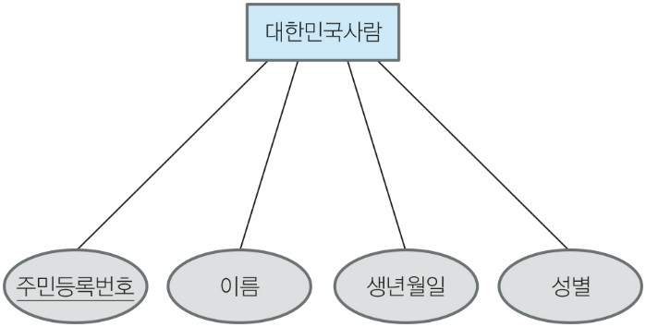
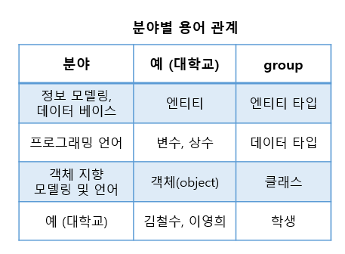
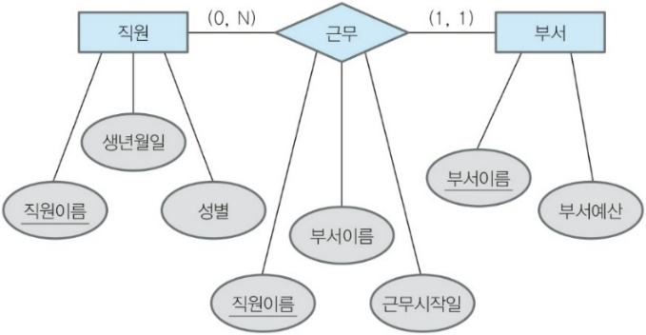
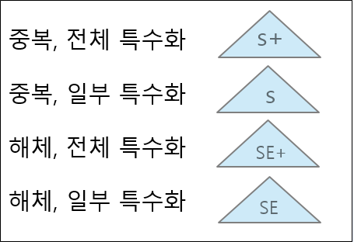
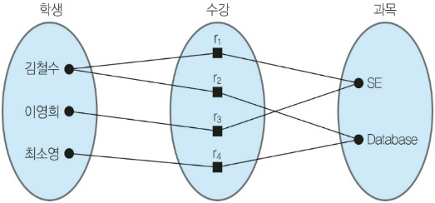
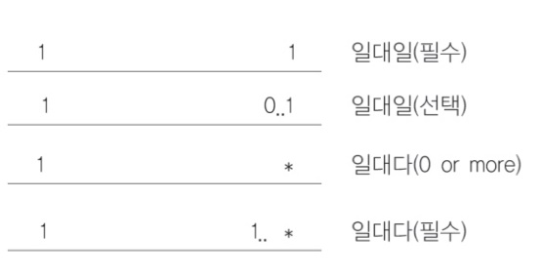
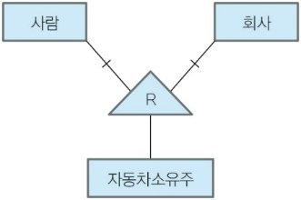
정보 모델링
-객체를 중심으로 객체의 특성을 정의
-데이터의 추상화 : 내부적으로 복잡도 관리
-사용자 관점
-정보모델링의 대표적 도구 : EER(Enhanced Entity-Relationship) 모델
홍길동의 생년월일은 2020년 5월18일 입니다.
엔티티 속성 속성값
속성과 속성값
관계형
데이터베이스
설계의 기본 골격
엔티티와 관계
(객체:실세계의 사물)
엔티티 타입
(집합체)
매핑제약조건
참여제약조건
참조 무결성
관계타입차수
EER모델 표시법
엔티티타입
관계 : 연관성
분류화
(classification)
연결
키
속성
EER 모델
관계타입 : 집합
일반화, 상위클래스, 추상클래스(Generalization)
관계타입
중복성과 완전성의 제약조건
-데이터의 특성을 규명
-주키(primary key)+대체키(alternate key)
매핑수와
참여제약조건
매핑수 : 일대일,일대다,다대다
제약조건
필수&선택
실례화
(instantiation)
데이터의 일관성 유지
관계
특수화, 하위클래스(Specialization)
엔티티 타입의 수 : 1차관계, 2차관계, 3차관계
학생이라는 엔티티 타입에 속한 "김철수", "이영희" 의 엔티티는 같은 속성(학번, 전공, 성적)을 공유한다.
Role : 역할, 선택적 상속
대학교의 학생 엔티티 타입은 주민등록번호를 주키로, 학번을 대체키로 설계 한다.
Notes:
-정보 모델링의 최종목적 = 데이터베이스를 만드는 것
-객체 = 요소들을 묶어놓는 것
-정보 모델링의 도구 = 1.ER 2.EER
-EER 모델로 그림으로 도식화 할 수 있다.. -> DB만들기 위해
-EER모델 = 엔티티와의 관계를 나타냄. -> “관계” 가 중요함.
-변수명 = 속성, 키 = 반복적이지 않은 속성, 선 = 연관성, 엔티티타입 = 집합체 이름, 관계타입 = 마름모 -> 테이블
-참여제약조건 = 필수, 선택 둘 중 하나로 제약을 두는 것 -> 매핑 제약조건과 상관이 있다
-메핑 제약조건 = 일대일(반드시 하나씩 선택 해야함), 일대다(교수와 수강인원), 다대다 로 매핑시킬건지 정하는 조건
-참조 무결성 = 데이터는 일관성이 있게 설정해야 한다.
-타입수가 3차를 넘어가면 너무 복잡해진다.
-일반화 = 가장 기본적으로 사용되는 기능들을 묶어 놓은 것
-특수화 = 상속받아서 그 내용 더 자세하게 바꾼다.
-S+ = 전체, S = 일부

